Slide 1
Специфика продвижения информации в Twitter На примере анализа распространения информации по результатам пресс-конференции РОСНАНО.

Slide 2
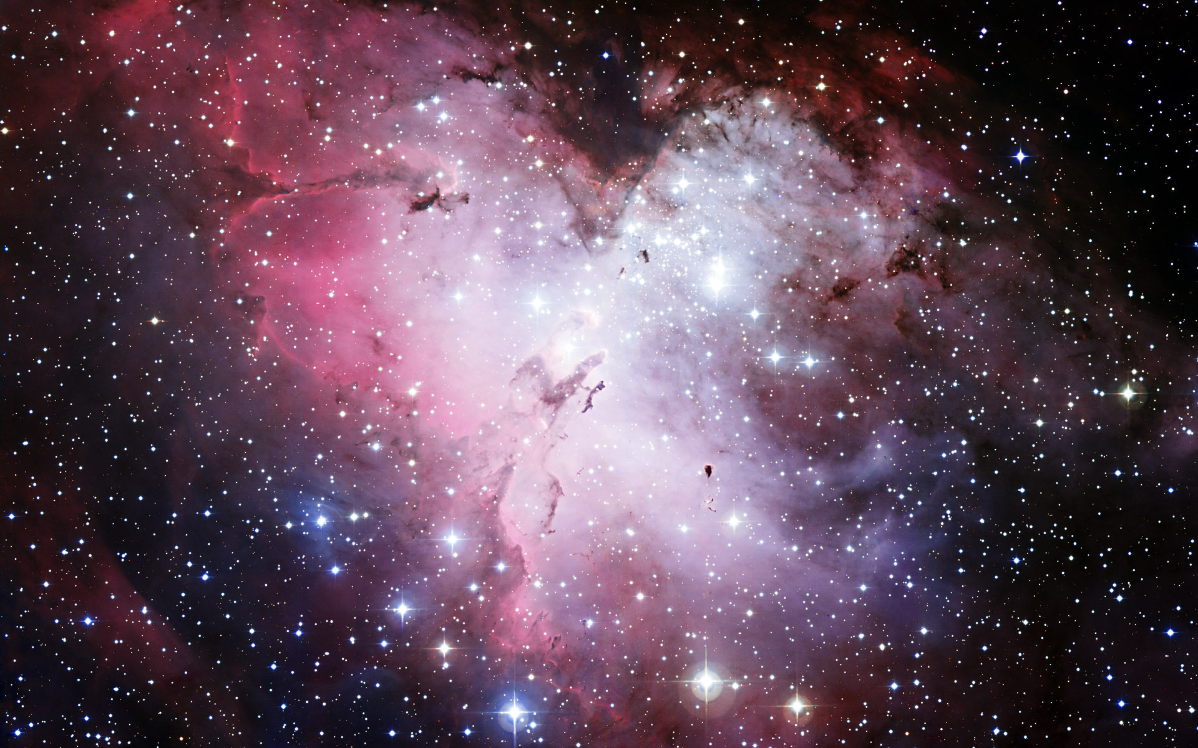
Информационное поле

Slide 3
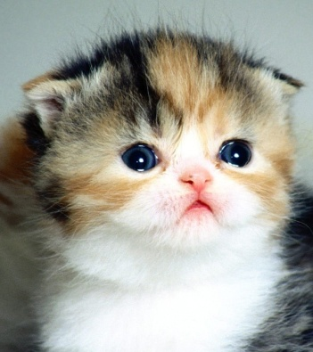
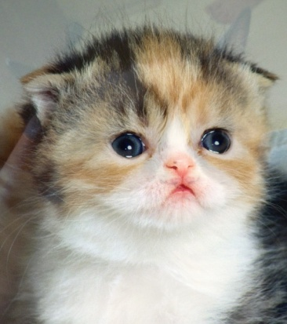
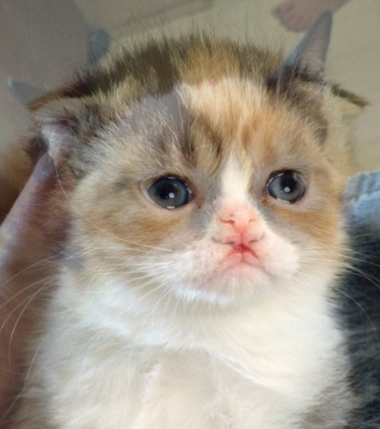
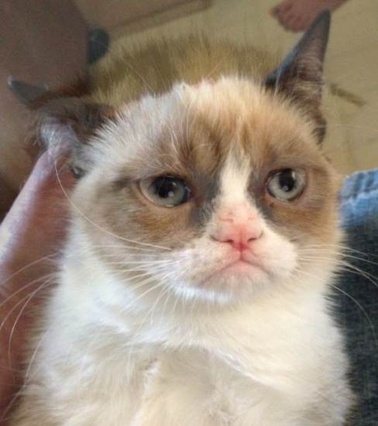
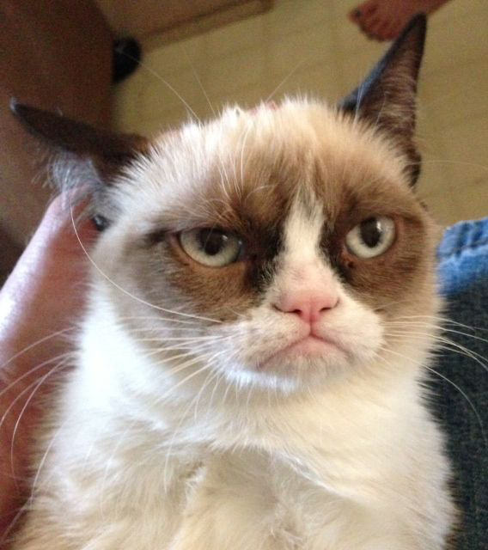
Деформация информации в сети

Slide 4
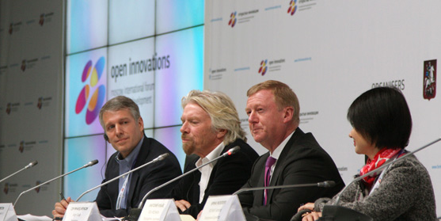
Информация о пресс-конференции
31 октября 2012 года Virgin Green Fund, Virgin Group и РОСНАНО Капитал Пресс-конференция в рамках форума «Открытые инновации» Создание фонда VGF Emerging Market Growth I. L. P.

Slide 5
Анализ ситуации в Twitter
Динамика сообщений
Тональность сообщений

Slide 6
Хронология распространения информации
Комментарии участников пресс-конференции в режиме реального времени
Запись Тины Канделаки (@tina_kandelaki)
Комментарии основной части СМИ
2 ноя 16:13
31 окт
31 окт 11:37
31 окт 13:00
1 ноя
2 ноя
Коробков★Землянский ‏(@korobkov) 11:37
31 окт 13:58
31 окт 16:03
1 ноя 19:53
Станислав Антонов (@‏StasAntonov) 11:42
Запись Алексея Навального
Запись Владимира Соловьева
Andrey Yablonskikh (@skelick) 11:39
InnovationsOpen 11:38
Запись пользователя bobondiga
Zavalinvg 11:47, 11:59
Rosnano_ru 11:42
Активное обсуждение в Twitter в день проведения пресс-конференции
Информационный шлейф

Slide 7
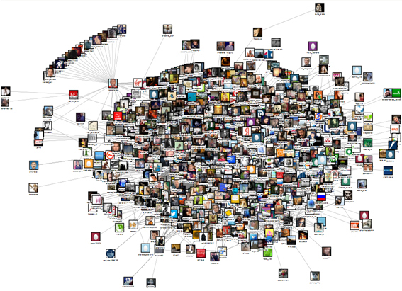
Аудитория дискуссии
Топ-10 пользователей с наибольшим количеством подписчиков
richardbranson | 2858129
tina_kandelaki | 831018
mishasamarsky | 679173
vesti_news | 570311
gazetaru | 481679
navalny | 322567
vrsoloviev | 264841
loveradioru | 236996
rianru | 229674
antonchupilko | 177036
Суммарный медиаохват в разбивке по тональности (тыс. пользователей)
Суммарный медиаохват – 3 880 000 пользователей 944 000 (23 %) получили негативно окрашенную

Slide 8
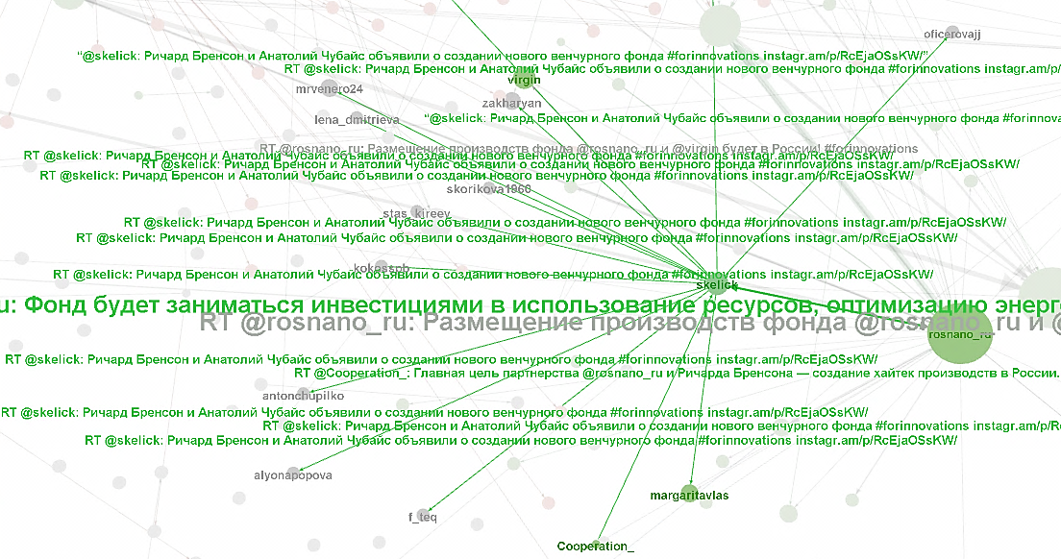
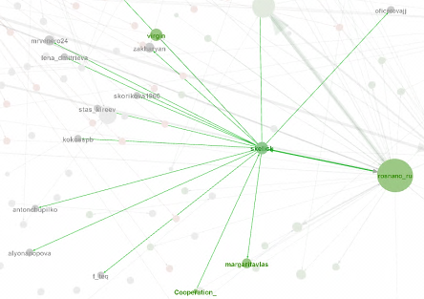
Распространение позитивных сообщений
Andrey Yablonskikh ‏3277 подписчиков
RT @skelick: Ричард Бренсон и Анатолий Чубайс объявили о создании нового венчурного фонда #forinnovations
Суммарный медиаохват сообщения:
11 341 подписчик
13 ретвитов

Slide 9
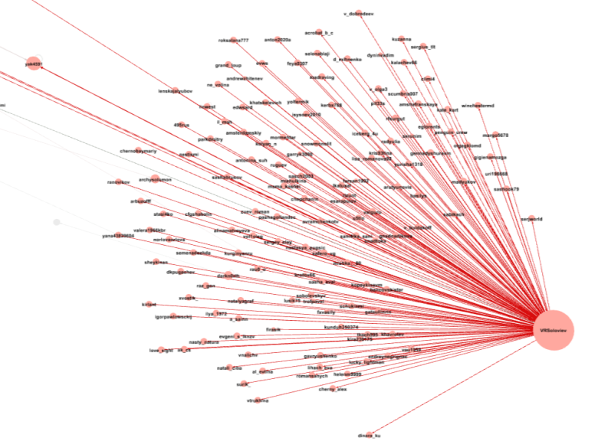
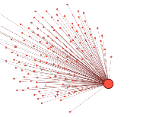
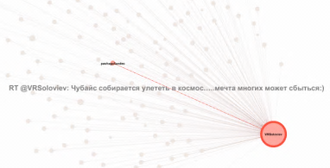
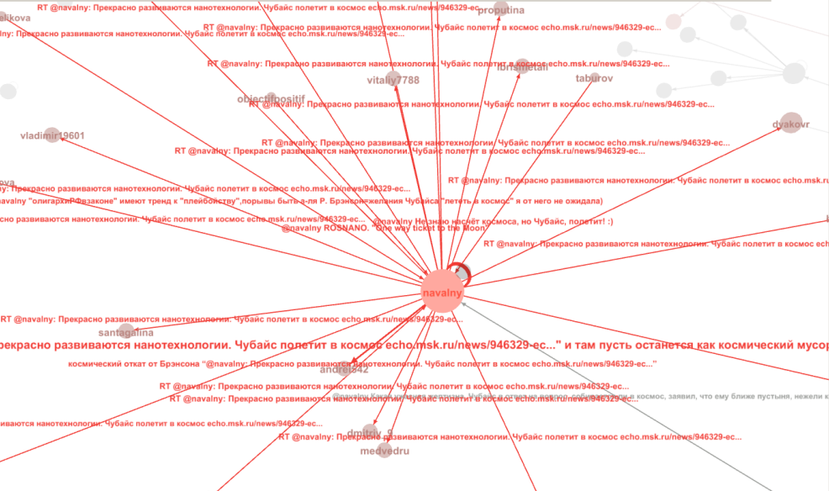
Распространение критических сообщений
Vladimir Soloviev 239 643 подписчика
RT @VRSoloviev: Чубайс собирается улететь в космос…..мечта многих может сбыться:)
Суммарный медиаохват сообщения:
698 898 подписчиков
147 ретвитов
Alexey Navalny 306 567 подписчиков
RT @navalny: Прекрасно развиваются нанотехнологии. Чубайс полетит в космос echo.msk.ru/news/946329-ec...
Суммарный медиаохват сообщения:
306 567 подписчиков
27 ретвитов

Slide 10
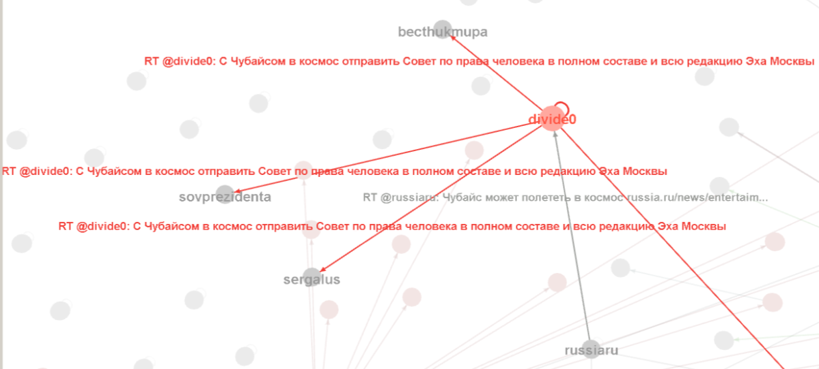
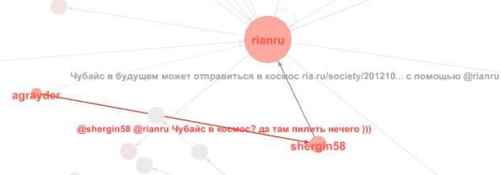
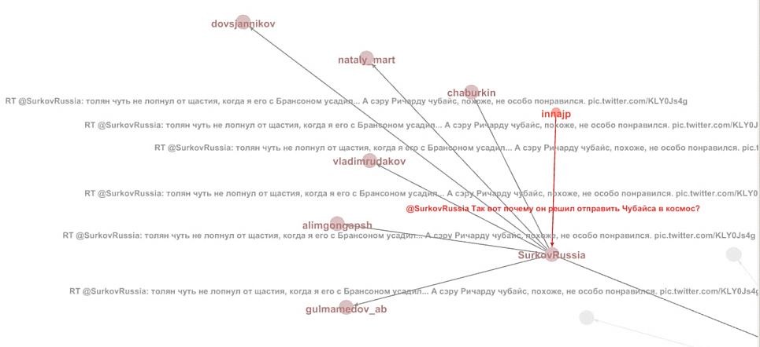
Дальнейшее распространение критических сообщений
RT @tvrain: При полете в космос вес Чубайса может достигнуть тонны #rainnews tvrain.ru/articles/pri_p...
RT @rianru: Чубайс в будущем может отправиться в космос. Кто, интересно, обрадуется этому больше всех?:)
@sgromov@lifenews_ru :Чубайс мог бы сэкономить. Россияне бы с удовольствием скинулись ему на one-way ticket
@osipovy1@lifenews_ru: Чубайс уже долетел на МКС? Или одного его намерения достаточно для развала отрасли?
@Fontanka_spb: Чубайс полетит в космос http://www.fontanka.ru/2012/10/31/091/ Готовить приватизацию астероидов?
Notes:
@sgromov
@lifenews_ru Чубайс мог бы сэкономить. Россияне бы с удовольствием скинулись ему на one-way ticket
@osipovy1
@lifenews_ru Чубайс уже долетел на МКС? Или одного его намерения достаточно для развала отрасли?
@Fontanka_spb
Чубайс полетит в космос http://www.fontanka.ru/2012/10/31/091/ Готовить приватизацию астероидов?

Slide 11
Схема дискуссий в Twitter.com
Нейтрал
Негатив
Позитив

Slide 12
Семантический анализ сообщений

Slide 13
Владимир Блинов Руководитель отдела R'n'D T: +7 (495) 221-11-02 @: bvv@exlibris.ru

